Slide 1


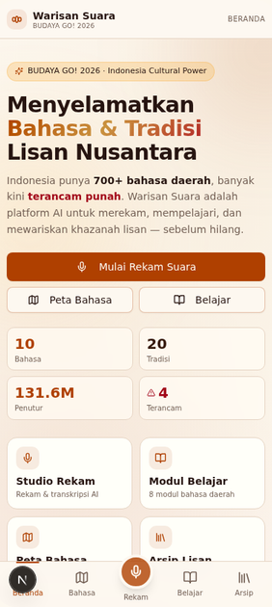

WS
BUDAYA GO! 2026 · INDONESIA CULTURAL POWER
WARISAN
SUARA
Platform AI untuk Pelestarian Bahasa & Tradisi Lisan Nusantara
KOMPETISI INOVASI BUDAYA INDONESIA · KEMENTERIAN KEBUDAYAAN RI
KETUAFebri Rizki, S.Si., M.Si.
AI Engineer & Web App Developer
ANGGOTAOki Handinata, S.Si.
UI/UX Designer
ANGGOTAMartha Martinni, S.Si.
Strategi Startup & Model Bisnis
TAMPILAN BERANDA
WS
Inovasi Digital · Sub-tema #4
01 / 10
WARISAN SUARA · BUDAYA GO! 2026
Notes:
Selamat siang Dewan Juri. Perkenalkan Tim WARISAN SUARA — Febri Rizki sebagai Ketua dan AI Engineer & Web App Developer, Oki Handinata sebagai UI/UX Designer yang merancang tampilan mobile aplikasi, dan Martha Martinni sebagai Strategi Startup & Model Bisnis. Kami mengembangkan platform AI berbasis PWA untuk pelestarian bahasa dan tradisi lisan Nusantara dengan 5-tab bottom navigation: Beranda, Bahasa, Rekam, Belajar, dan Arsip. Kompetisi ini diikuti dalam kategori Inovasi Digital sub-tema #4. Presentasi kami 5-7 menit, fokus pada urgensi, solusi, dampak, dan model bisnis.

Slide 2
02 · LATAR BELAKANG & PERMASALAHAN
Bahasa Nusantara Menyusut, Tradisi Lisan Punah Bersamanya
Indonesia kaya bahasa, tetapi waktu menyelamatkannya semakin sempit.
700+
25%
4
Bahasa daerah di Indonesia
Terancam punah
Bahasa terancam di prototype
Sumber: UNESCO
Sumber: UNESCO Atlas of World's Languages in Danger
Ternate · Cirebon · Gorontalo · Nias
⚠
TANTANGAN AKTUAL
◔
MENGAPA SEKARANG?
● Tetua adat penutur terakhir — waktu terbatas
● Dimensi ekonomi budaya tertinggal (IPK Kemendikbud)
● Dokumentasi pasif — kamus & PDF tanpa interaksi
● Belum ada ASR bahasa daerah di Indonesia
● Generasi muda kehilangan akses bahasa leluhur
● Perantau butuh jembatan digital ke budaya asal
● Mandate UU 5/2017 — pemajuan kebudayaan
WS
Latar Belakang
02 / 10
WARISAN SUARA · BUDAYA GO! 2026
Notes:
Indonesia memiliki 700+ bahasa daerah, dan 25%-nya terancam punah menurut UNESCO. Tetua adat adalah penutur terakhir yang waktu keberadaannya terbatas. Kondisi diperparah oleh dimensi ekonomi budaya yang tertinggal menurut IPK Kemendikbud. Solusi yang ada masih pasif — kamus dan PDF tanpa interaksi suara. Belum ada platform ASR untuk bahasa daerah di Indonesia. Prototype WARISAN SUARA sudah menyasar empat bahasa terancam: Ternate, Cirebon, Gorontalo, dan Nias.

Slide 3
03 · STATUS & RENCANA
Dari Kekosongan ke Platform AI Aktif
Solusi yang ada masih pasif. WARISAN SUARA mengisi kekosongan dengan AI yang aktif bekerja.
▤
⌘
☁
SOLUSI YANG
SUDAH ADA
Kamus digital
Aplikasi bahasa daerah terbatas
ASR bahasa daerah
Pasif, tidak ada interaksi suara
Cakupan sempit, tidak skalabel
Belum ada di Indonesia
⚡
RENCANA JANGKA PENDEK · 6-12 BULAN
⚑
RENCANA JANGKA PANJANG · 3-5 TAHUN
Validasi & Iterasi Pilot
Skala Nasional & ASEAN
✓Validasi 50+ penutur pilot di 3 daerah
✓Iterasi model ASR bahasa terancam
✓Onboarding komunitas tetua adat
✓100+ bahasa daerah terdokumentasi
✓Sertifikasi & integrasi Kemendikbud
✓Ekspansi ASEAN serumpun (Malaysia, Brunei)
WS
Status & Rencana
03 / 10
WARISAN SUARA · BUDAYA GO! 2026
Notes:
Solusi yang ada di Indonesia masih pasif — kamus digital, aplikasi bahasa daerah terbatas, dan belum ada ASR bahasa daerah. WARISAN SUARA mengisi kekosongan ini. Rencana jangka pendek 6-12 bulan: validasi 50+ penutur pilot di 3 daerah, iterasi model ASR bahasa terancam, dan onboarding komunitas tetua adat. Rencana jangka panjang 3-5 tahun: dokumentasi 100+ bahasa daerah, sertifikasi dan integrasi dengan Kemendikbud, serta ekspansi ke ASEAN serumpun seperti Malaysia dan Brunei.

Slide 4
04 · UNSUR KEBUDAYAAN INDONESIA
Tiga Objek Pemajuan Kebudayaan dalam Satu Platform
WARISAN SUARA menyentuh 3 dari 10 Objek Pemajuan Kebudayaan — UU 5/2017.
#01
UU 5/2017
#02
UU 5/2017
#08
UU 5/2017
◖
▤
⇄
Tradisi Lisan
Manuskrip
Bahasa
Pantun, mantra, cerita rakyat. Direkam langsung dari penutur asli.
Transkripsi naskah lisan menjadi teks & metadata terstruktur.
10 bahasa daerah dengan status vitalitas terdokumentasi.
20 TRADISI TERDOKUMENTASI
TRANSKRIPSI ASR + KURASI
KORPUS AUDIO + TEKS
20 Tradisi Lisan Terdokumentasi
7 Daerah Asal
10 Bahasa Daerah
⛨
Penghormatan hak komunitas pemilik pengetahuan tradisional — FPIC & profit-sharing sebagai prinsip operasional.
WS
Akar Budaya
04 / 10
WARISAN SUARA · BUDAYA GO! 2026
Notes:
WARISAN SUARA menyentuh tiga dari sepuluh Objek Pemajuan Kebudayaan sesuai UU 5/2017: Tradisi Lisan nomor satu, Manuskrip nomor dua, dan Bahasa nomor delapan. Kami sudah mendokumentasikan 20 tradisi lisan dari 7 daerah asal, dengan 10 bahasa daerah dalam korpus. Sebagai prinsip operasional, kami berkomitmen pada penghormatan hak komunitas pemilik pengetahuan tradisional melalui FPIC atau free prior informed consent dan profit-sharing.

Slide 5
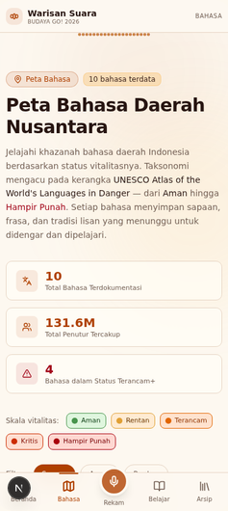
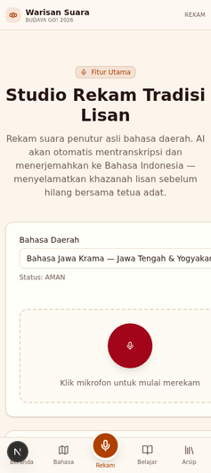
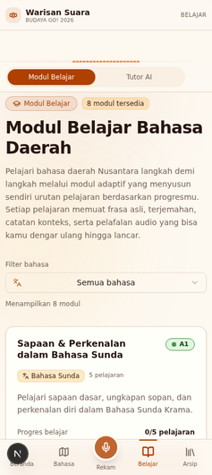
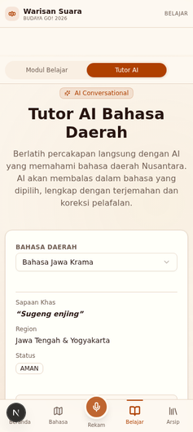
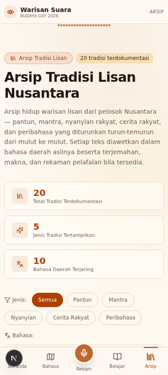
05 · SOLUSI, FUNGSI & CARA KERJA
PWA AI dengan 5 Fitur Inti
Mobile-first dapat di-install, offline-capable. Bottom tab nav ala aplikasi modern — 5 layar utama berikut.
1
2
3
4
5
FITUR
FITUR
FITUR
FITUR
FITUR
Peta Bahasa
Studio Rekam
Modul Belajar
Tutor AI
Arsip Tradisi
Bahasa
Rekam
Belajar
Belajar
Arsip
5-TAB BOTTOM NAV
⌂
◯
◖
▿
▤
PWA · Installable · Offline-ready
Beranda
Bahasa
Rekam
Belajar
Arsip
WS
Solusi & Cara Kerja
05 / 10
WARISAN SUARA · BUDAYA GO! 2026
Notes:
WARISAN SUARA adalah PWA AI dengan lima fitur inti yang tampil dalam bottom tab navigation. Tab Bahasa memuat Peta Bahasa untuk eksplorasi 10 bahasa daerah beserta status vitalitas. Tab Rekam memuat Studio Rekam untuk merekam audio tetua, transkripsi ASR Whisper, dan translate otomatis. Tab Belajar memuat Modul Belajar adaptif dengan TTS pelafalan dan Tutor AI untuk chat percakapan bahasa daerah. Tab Arsip memuat Arsip Tradisi dengan 20 tradisi lisan terdokumentasi. Mobile-first PWA dapat di-install dan offline-capable untuk daerah dengan sinyal lemah. Lima mockup berikut menunjukkan tampilan nyata aplikasi yang dirancang oleh UI/UX Designer tim kami.

Slide 6
06 · SASARAN PENGGUNA & PASAR
Empat Segmen Pasar Multi-Channel
Model B2G + B2B + B2C + B2B Riset menjangkau seluruh ekosistem pelestarian budaya.
🏛
B2G · PEMDA
▿
B2B · SEKOLAH
Pemerintah Daerah
Institusi Pendidikan
Mandate pelestarian UU 5/2017 + alokasi APBD untuk dokumentasi budaya.
Kurikulum Merdeka wajibkan muatan bahasa daerah SD-SMP.
☻
B2C · INDIVIDU
⚗
B2B · RISET
Pengguna Perorangan
Akademisi & Peneliti
Anak perantau belajar bahasa leluhur kapan saja, di mana saja.
Korpus bahasa daerah untuk akademisi & peneliti linguistik.
128.580.000
Potensi pengguna dari 10 bahasa dalam prototype WARISAN SUARA — cakupan nasional.
TOTAL PENUTUR TERDATA
WS
Pasar & Sasaran
06 / 10
WARISAN SUARA · BUDAYA GO! 2026
Notes:
Empat segmen pasar kami: B2G untuk pemerintah daerah yang punya mandate pelestarian UU 5/2017 dan alokasi APBD. B2B sekolah karena Kurikulum Merdeka mewajibkan muatan bahasa daerah di SD-SMP. B2C individu untuk anak perantau yang ingin belajar bahasa leluhur. B2B riset untuk akademisi dan peneliti yang butuh korpus bahasa daerah. Total penutur terdata dari 10 bahasa dalam prototype mencapai 128 juta 580 ribu orang — ini potensi pengguna cakupan nasional.

Slide 7
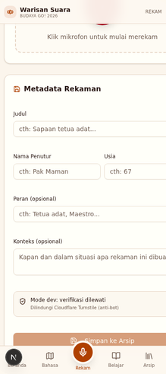
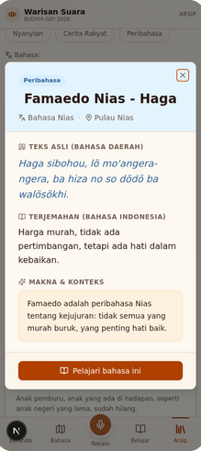
07 · KEUNIKAN & NILAI TAMBAH
Belum ada kompetitor yang menggabungkan AI ASR, multi-objek budaya, dan UX mobile-first PWA di Indonesia.
Lima Nilai Tambah yang Tidak Tersaingi
✦
AI Whisper ASR untuk bahasa daerah
BUKTI VISUAL APLIKASI
01
Pertama di Indonesia — belum ada kompetitor aktif.
02
✦
Tiga Objek Pemajuan Kebudayaan sekaligus
Tradisi lisan + manuskrip + bahasa terintegrasi.
03
▯
Mobile-first PWA bottom tab nav
UX ala aplikasi modern, installable, offline.
04
☁
Cloudflare full-stack edge
D1 + R2 + Workers AI + Pages + Turnstile.
05
⛨
Anti-bot + server-side verification
Cloudflare Turnstile menjaga integritas korpus.
TECH STACK
Whisper ASR
Cloudflare Workers AI
D1
R2
PWA
Turnstile
Anti-Bot Turnstile
Studio Rekam form
Detail Tradisi
Dialog konten mendalam
WS
Keunikan
07 / 10
WARISAN SUARA · BUDAYA GO! 2026
Notes:
Lima nilai tambah WARISAN SUARA yang tidak tersaingi. Pertama, AI Whisper ASR untuk bahasa daerah — pertama di Indonesia. Kedua, tiga Objek Pemajuan Kebudayaan dalam satu platform. Ketiga, mobile-first PWA dengan bottom tab nav. Keempat, full-stack Cloudflare edge dengan D1, R2, Workers AI, Pages, dan Turnstile. Kelima, anti-bot Turnstile dengan server-side verification yang terbukti aktif di Studio Rekam seperti terlihat di mockup kiri. Mockup kanan menunjukkan kedalaman konten pada dialog Detail Tradisi — bukti UX yang dirancang UI/UX Designer tim kami.

Slide 8
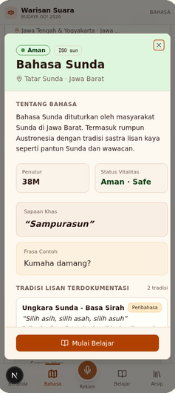
08 · DAMPAK & KONDISI AKTUAL
Dampak Nyata, Prototype Siap Pakai
Dialog interaktif mendalam — pemutakhiran TTS pelafalan & arsip tradisi — sudah aktif di prototype.
DAMPAK
KEDALAMAN UI INTERAKTIF
◯
Dampak Budaya
Dokumentasi 20 tradisi lisan sebelum hilang bersama penutur terakhir.
↗
Dampak Ekonomi
Revenue multi-channel B2G / B2B / B2C menjangkau seluruh ekosistem.
♟
Dampak Sosial
Akses pendidikan bahasa daerah ke seluruh Indonesia, di mana pun berada.
KONDISI AKTUAL PRODUK
Prototype Fungsional Siap Pakai
10
20
8
5
Bahasa daerah
Tradisi lisan
Modul belajar
Fitur AI
Detail Bahasa
Dialog metadata + TTS
Lesson Player
Dialog pemutakhiran TTS
▯
Tampilan aplikasi mobile PWA — bottom tab navigation.
WS
Dampak & Kondisi
08 / 10
WARISAN SUARA · BUDAYA GO! 2026
Notes:
Tiga dampak WARISAN SUARA: budaya — dokumentasi 20 tradisi lisan; ekonomi — revenue multi-channel B2G, B2B, B2C; sosial — akses pendidikan bahasa daerah ke seluruh Indonesia. Kondisi aktual produk: prototype fungsional dengan 10 bahasa daerah, 20 tradisi lisan, 8 modul belajar, dan 5 fitur AI. Mockup Detail Bahasa menunjukkan dialog metadata lengkap dengan tombol TTS pelafalan. Mockup Lesson Player menunjukkan dialog pemutakhiran modul dengan audio TTS. Kedalaman UI interaktif ini dirancang oleh UI/UX Designer tim kami sebagai aplikasi mobile PWA dengan bottom tab navigation.

Slide 9
09 · MODEL BISNIS & ROADMAP
Model Bisnis BMC + Roadmap 5 Tahun
BUSINESS MODEL CANVAS · 9 ELEMEN
ROADMAP · 3 FASE
KEY PARTNERS
KEY ACTIVITIES
VALUE PROPS
01
6-12 BULAN
Pemda · Kemendikbud · Komunitas adat · Universitas
Rekaman lapangan · Training ASR · Pengembangan fitur
Pelestarian aktif + akses instan bahasa daerah
50+ penutur pilot, migrasi Cloudflare penuh.
02
1-2 TAHUN
Integrasi pemda, mobile native (Capacitor), 20+ bahasa.
KEY RESOURCES
CHANNELS
RELATIONSHIPS
03
3-5 TAHUN
Korpus bahasa · Model ASR · Tim ahli
PWA web + mobile + API partner
Komunitas tetua + edukator + riset
100+ bahasa, sertifikasi Kemendikbud, ekspansi ASEAN.
CUSTOMER SEGMENTS
COST STRUCTURE
REVENUE STREAMS
B2G pemda · B2B sekolah · B2C individu · B2B riset
Riset lapangan · Infra Cloudflare · Tim teknis
License pemda · Langganan sekolah · Freemium B2C · API access
WS
Bisnis & Roadmap
09 / 10
WARISAN SUARA · BUDAYA GO! 2026
Notes:
Business Model Canvas kami sembilan elemen: customer segments B2G pemda, B2B sekolah, B2C individu, B2B riset. Value proposition: pelestarian aktif plus akses instan bahasa daerah. Empat revenue stream: license pemda, langganan sekolah, freemium B2C, dan API access. Roadmap tiga fase: 6-12 bulan validasi 50+ penutur pilot dan migrasi Cloudflare penuh. 1-2 tahun integrasi pemda, mobile native Capacitor, 20+ bahasa. 3-5 tahun 100+ bahasa, sertifikasi Kemendikbud, ekspansi ASEAN.

Slide 10


BUDAYA GO! 2026 · INDONESIA CULTURAL POWER
WARISAN SUARA
Menyelamatkan khazanah lisan Nusantara sebelum hilang.
VISI
CULTURAL POWER INDONESIA
Platform AI terdepan untuk pelestarian bahasa & tradisi lisan Nusantara.
Representasi kontekstual · Kolaborasi ASEAN serumpun · Membuka masa depan budaya.
MEMBUKA MASA DEPAN BUDAYA INDONESIA
WS
✉
warisansuara.id@gmail.com
↗
warisan-suara.pages.dev
MODUL BELAJAR
PENGALAMAN BELAJAR ADAPTIF
WS
Penutup · Cultural Power
10 / 10
WARISAN SUARA · BUDAYA GO! 2026
Notes:
Kami menutup dengan visi WARISAN SUARA — platform AI terdepan untuk pelestarian bahasa dan tradisi lisan Nusantara. Mockup Modul Belajar di samping adalah bukti nyata pengalaman belajar adaptif yang dirancang UI/UX Designer tim kami. Cultural Power Indonesia di dunia: representasi budaya yang kontekstual, kolaborasi ASEAN serumpun, dan membuka masa depan budaya Indonesia. Kami mengundang Dewan Juri untuk mengunjungi live demo di warisan-suara.pages.dev dan menghubungi kami di warisansuara.id@gmail.com. Terima kasih.

